Slide 1
4 - Regio mammaria abdominis
Dişi kedide, köpekte, domuzda ve laboratuvar hayvanlarında karnın ventral duvarı yanlarında yer alan memelerin bulunduğu bölgedir.

Slide 2
5 - Regio mammaria inguinalis
Dişi köpek, domuz ve laboratuvar hayvanlarında regio inguinalis’te meme komplekslerinin yer aldığı bölgedir.
Burada, mamma’ya hangi damarların geldiği, mamma’nın hangi sinirler tarafından innerve edildiği ve mamma’nın lenf drenajı hakkında bilgi vermek doğru olacaktır.
Dişi köpekte genellikle dört adet torakal, dört adet abdominal, iki adet inguinal, dişi kedide dört adet torakal, iki adet abdominal, iki adet de inguinal, dişi domuzda ise dört adet torakal, altı adet abdominal, dört adet de inguinal meme kompleksi bulunur.

Slide 3
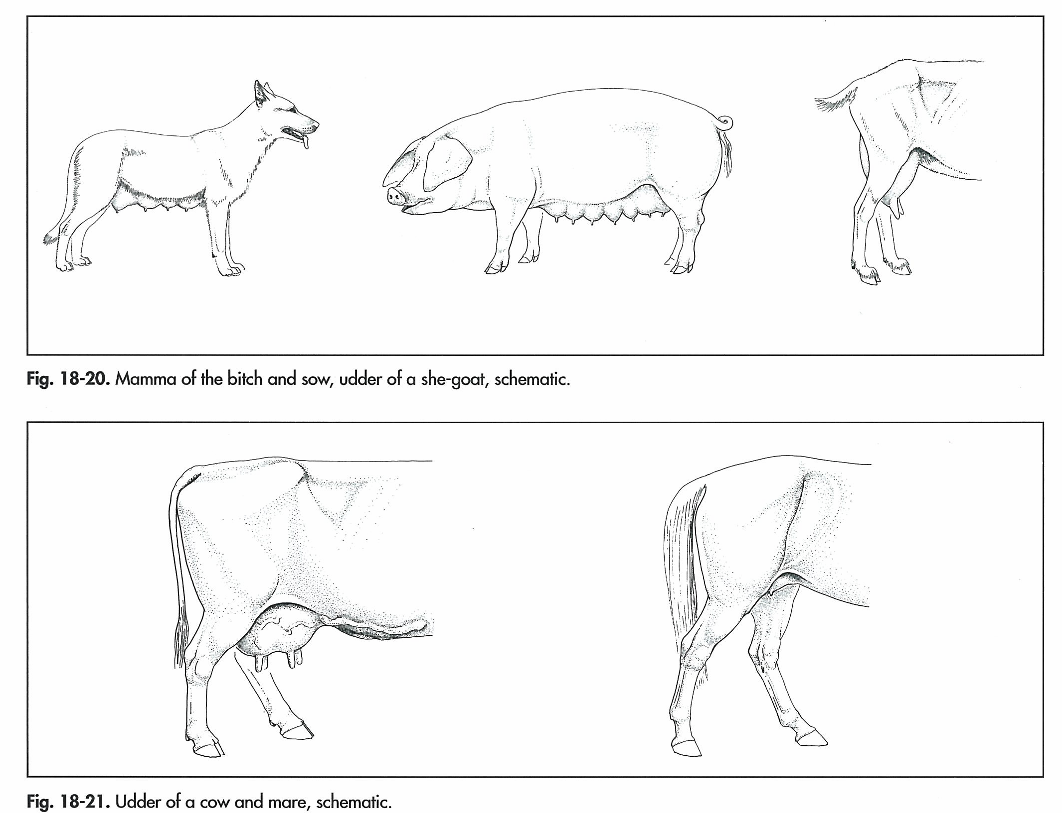
Köpek, domuz ve keçide mamma’nın şematik görünüşü.
İnek ve kısrakta mamma’nın şematik görünüşü.

Slide 4
Carnivora’da öndeki üç çift mamma, arteri axillaris’ten ayrılan arteria thoracica lateralis, arteria thoracica interna ve onun devamı olan arteria epigastrica cranialis’ten ayrılan arteria epigastrica cranialis superficialis’in kolları ve yine arteria thoracica interna’dan ayrılan arteria intercostalis’ler tarafından beslenir. Gerideki iki çift ise arteria pudenda externa’dan ayrılan arteria epigastrica caudalis superficialis, arteria abdominalis cranialis ve arteria circumflexa ilium profunda’nın kolları aracılığıyla vaskularize edilir. Vena’lar yukarıda adı geçen damarlara eşlik ederek kirli kanı geri götürürler.

Slide 5
İlk üç meme kompleksinin lenfi, lymphocentrum axillare’ye (carnivora’da lymphonodi axillares accessorii, kedide ayrıca lymphonodi axillares primae costae) drene olur. Gerideki iki çift meme kompleksinin lenfi ise lymphonodi inguinales superficiales (lnn. mammarii) tarafından alınır. Lenf drenajı veya başka bir ifadeyle hangi meme kompleksinin hangi lenf yumrusu tarafından drene edildiği, özellikle meme tümörlerinin yayılması bakımından son derece önemlidir.

Slide 6
Sinirler, öndeki meme komplekslerine spinal sinirlerin rami ventrales’i yani nervus intercostalis’lerden (ramus cutaneus lateralis, ramus cutaneus ventralis), geridekilere ise nervus iliohypogastricus cranialis, nervus iliohypogastricus caudalis ve nervus genitofemoralis’ten gelir.
Domuzda mamma, arteria thoracica externa, arteria epigastrica cranialis ve caudalis superficialis tarafından vaskularize edilir. Lenf ise ln. cervicales ventralis superficalis, lnn. sternales ve lnn. inguinales superficiales tarafından drene edilir.

Slide 7
6 - Regio uberis
Daha önce de belirtildiği gibi inek, koyun, kısrak gibi hayvanlarda meme’nin bulunduğu bölgeye verilen isimdir
Meme, apparatus suspensorius mammarum denilen, lateral ve medial iki yapraklı sağlam bir yapı tarafından karnın ventral duvarına asılmıştır. Atardamarları, arteria pudenda externa ( arteria profunda femoris’ten çıkan truncus pudendoepigastricus’un kolu), arteria perinealis ventralis ( arteria pudenda interna’nın kolu ) ve arteria epigastrica cranialis’tir. Toplardamarları, vena pudenda externa, vena perinealis ve vena subcutanea abdominis’tir (vena epigastrica caudalis süperficialis). Meme’nin bez dokusu nervus genitofemoralis, derisi ise nervus iliohypogastricus, nervus ilioinguinalis ve nervus pudendus tarafından innerve edilir. Memenin lenfini, lymphonodi mammarii (lnn. inguinale süperficiale), lymphonodi subiliaci ve lymphonodi ischiadici toplar.

Slide 8
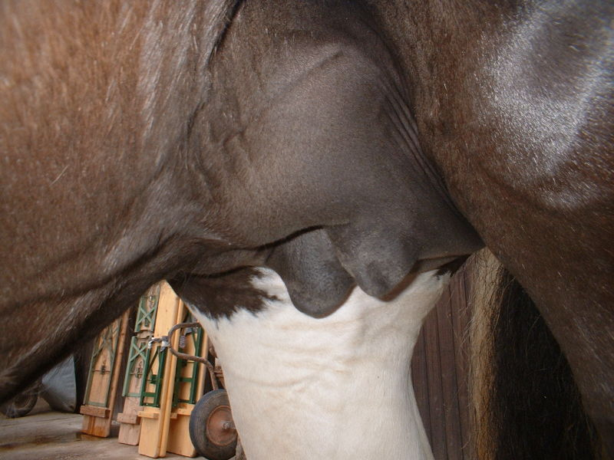
Kısrak

Slide 9
Papilla mammae’nin ucunda, sinüs papillaris’in ductus papillaris’e geçtiği bölgede, lenfoid ve non - lenfoid dokulardan oluşmuş, hem dışarıdan mikroorganizmaların girişini önleyen, hem de düz kas lifleri tarafından oluşturulan kas, musculus sphincter papillae ile birlikte sütün dışarı akmasını önleyen yapıya Furstenberg rozeti adı verilir. Bu bölgede ayrıca sağımdan yaklaşık yarım saat sonra oluşan keratin yapısında bir tıkaç bulunur.

Slide 10
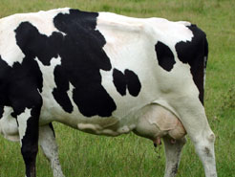
Vena subcutanea abdominis

Slide 11
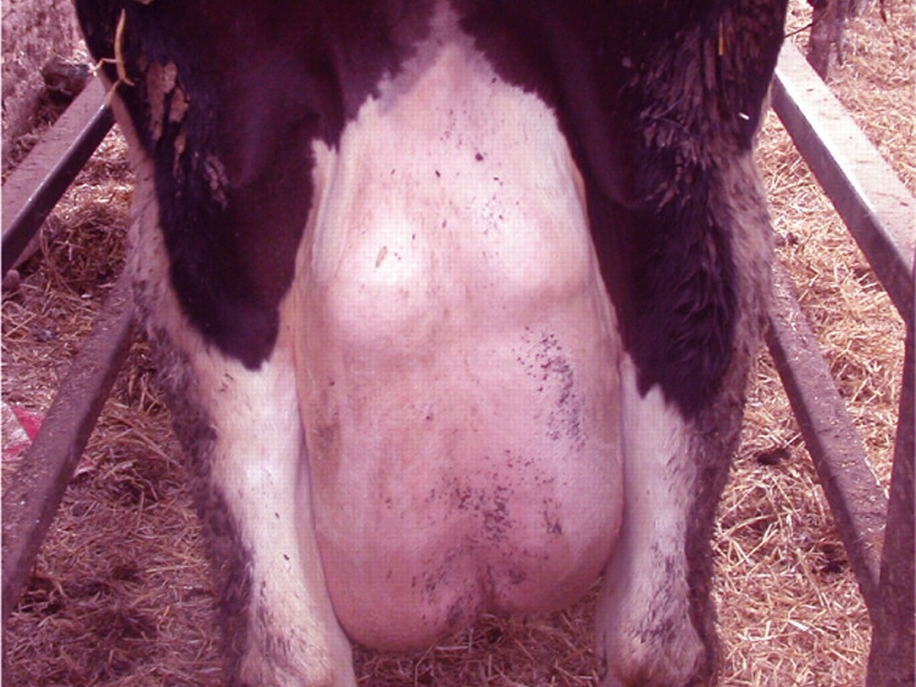
Lc.mammarum
Mastitis

Slide 12
EXENTERATION
Kelime olarak iç organların dışarı çıkartılması anlamına gelen bu işlemde karnın ventral duvarından yapılan ensizyonlarla iç organların lokalizasyonu ve topografyası incelenir. Exenteration için hayvan sırtüstü yatırılır. Karnın ventral duvarına transversal ve longitudinal iki ensizyon yapılır. Bunlardan birincisi cartilago xiphoidea’nın gerisinden veya regio pubis’ten, diğeri ise linea alba’nın yan tarafından iç organlara zarar vermeden gerçekleştirilir.

Slide 13
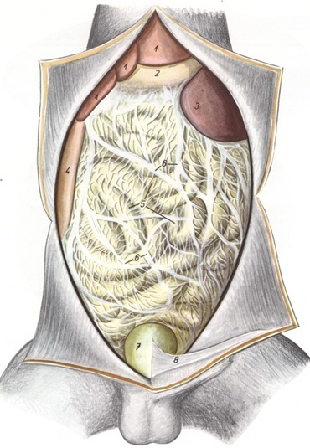
Hepar
Duodenum
Omentum majus
Vesica urinaria

Slide 14
Ruminantia’da karın boşluğu ventral duvarı açıldığında abomasum ile karşılaşılır. Bu organın çeşitli nedenlerle sağa yada sola deplasmanına (dislocatio abomasi dextra veya sinistra) çok sık rastlanır. Abomasum’un craniodorsal’inde ve biraz sağında omasum yer alır. Omasum’un sol ön, aynı zamanda rumen’in ön tarafında reticulum, yine omasum’un önünde, üzerinde ve biraz sağında olmak üzere diaphragma’ya yaslanmış olarak hepar (karaciğer) bulunur. Abomasum ve omasum’un gerisinde, karın boşluğunun sağ tarafında omentum majus ile sarılı olarak intestinum tenue ve crassum (ince ve kalın barsaklar) yerleşmiştir. Karın boşluğunun sol tarafının hemen hemen tamamını rumen doldurmuştur. Lien (dalak), rumen ile karın yan duvarı ve diaphragma arasına sıkışmış olarak, karın boşluğunun sol, ön dorsal’inde yer alır. Pancreas, büyük kısmı median hattın sağında olmak üzere duodenum descendens’in dorsal’inde, karaciğerin hemen gerisinde ve ren dexter’in (sağ böbrek) altında bulunur. Ren dexter, karın boşluğu sağ dorsal’inde karaciğere yaslanmış olarak, ren sinister ise onun gerisinde ve biraz ventral’inde yine sağ tarafta yer alır. Ovarium’lar, cavum pelvis girişinde uçları kıvrık olarak yer alan cornu uteri’lerin dış yanında bulunur.

Slide 15
Equidae’de, özellikle kalın barsaklar oldukça hacimlidir ve karın boşluğunda büyük yer kaplar. Karnın ventral duvarı açıldığında colon ve cecum’la karşılaşılır. Cecum’un kör ucu equidae’de cranial’e, ruminantia’da caudal’e dönüktür. Mide karın boşluğunun ön tarafında ve büyük kısmı sol tarafta, colon crassum’un dorsal’inde yer alır. Onun biraz gerisinde ve solda dalak, ön sağ tarafında da diaphragma’ya yaslanmış olarak karaciğer bulunur. Böbrekler karın boşluğunun (cavum abdominis) dorsal’inde ve intrathoracal bölgede, sağdaki daha önde ve karaciğere yaslanmış olarak (şekli kupa kağıdı amblemine benzer) yerleşir. Sol böbrek fasulye tanesi şeklindedir. İnce barsaklar karın boşluğunun daha çok sol tarafında, midenin gerisinde, colon crassum ve cecum’un dorsal’inde bulunurlar. Pancreas, sağ böbreğin cranial’inde, pars cranialis duodeni ile duodenum descendens arasında yer alır. Ovarium’lar karın boşluğunun dorsal’inde 4. veya 5. lumbal vertebra hizasında, böbreklerin gerisinde bulunurlar.

Slide 16
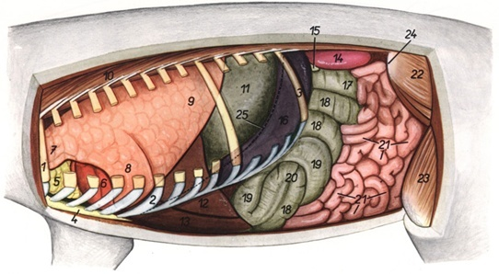
Cecum
Ren
Gyri centripetales
Gyri centrifugales
Domuz
Ansa spiralis coli

Slide 17
Carnivora’da karın boşluğuna ventral’den girildiğinde peritoneum parietale’yi de kestikten sonra ilk görülen yapı, ince barsakları örten omentum majus’tur. Mide, ince barsakların önündedir ve küçük bir kısmı ventral karın duvarına temas eder. Midenin önünde, median hattın sağındaki bölümü biraz daha fazla olarak karaciğer, sol gerisinde de dalak bulunur. Pancreas, sağda karaciğerin gerisinde duodenum’un kıvrımları arasında yerleşmiştir. Böbrekler karın boşluğu dorsal’inde ve ön tarafında sağlı sollu yer alır. Ovarium’lar, karın boşluğu dorsal’inde, böbreklerin caudal uçları yakınında ve 3., 4. veya 5. lumbal vertebra hizasında bulunurlar. Cecum carnivora’da oldukça kısadır ve karın boşluğunun sağında yer alır. Spiral şekillidir ve ligamentum iliocecale aracılığıyla ileum’la bağlantısı vardır.

Slide 18
Karın boşluğunda bulunan delikler
1. Diaphragma üzerindeki delikler
a. Hiatus aorticus
b. Hiatus esophageus
c. Foramen venae cavae
2. Fetus’ta umbilicus ( göbek deliği)
3. Erkek hayvanlarda canalis vaginalis’in deliği ostium vaginale
4. Dişi hayvanlarda ostium abdominale tubae uterinae

Slide 19
Regiones dorsi
a. Regio vertebralis thoracis (regio dorsocostalis)
b. Regio interscapularis (regio dorsoscapularis - cidago)
c. Regio lumbalis
Regio interscapularis - cidago
Bütün hayvanlarda iki scapula’nın özellikle üst uçları arasında kalan ve sırt omurlarının processus spinosus’larının en uzun olduğu bölgedir. Atta cidago bölgesi 1 - 12 thoracal omurun arasında kalan yerdir. Eyer, semer yaraları, cidago fistülleri ve bursa subligamentosa supraspinalis (bursa cucularis) yangısının görülmesi nedeniyle bölgenin klinik önemi vardır.

Slide 20
Regio lumbalis
Bel omurlarının bulunduğu bölgedir. Burada bulunan spatium interarcuale lumbosacrale isimli aralık, liquor cerebrospinalis (BOS - beyin omurilik sıvısı) almak ve köpeklerde üst epidural anestesi yapmak için uygundur.

